Slide 1


INSTITUTO NEBRIJA
Big Data aplicado
Juegos convencionales vs
móviles
Eduardo Diego Tapia Chavez

Slide 2
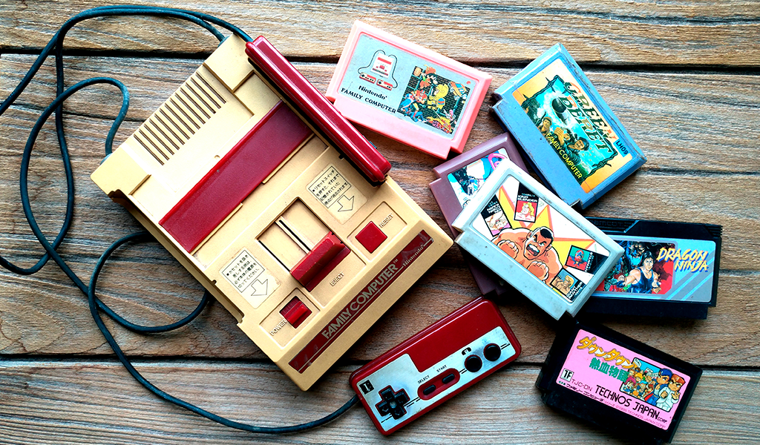
Videojuegos convencionales
Se pagan para tenerlos
Se necesita un equipo especifico
Se puede jugar ofline
Big Data Aplicado

Slide 3

Videojuegos móviles
Descarga “gratuita”
Cualquier móvil gama media
Necesario el online
Big Data Aplicado

Slide 4



Metas
Objetivo del EDA
¿Cuál renta mas para emprender en la industria?
¿Qué tipo de juegos son los mas exitosos?
Ética y moral
Big Data Aplicado

Slide 5
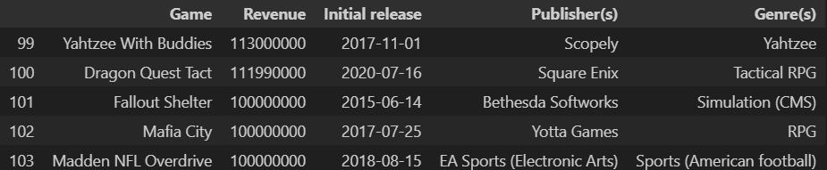
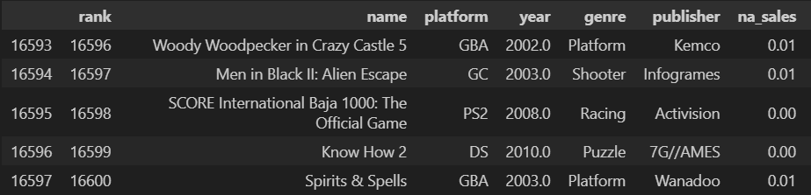
Datasets base
Datasets en crudo sacados directamente de kaggle
Dataset móviles
Dataset convencionales
Big Data Aplicado

Slide 6
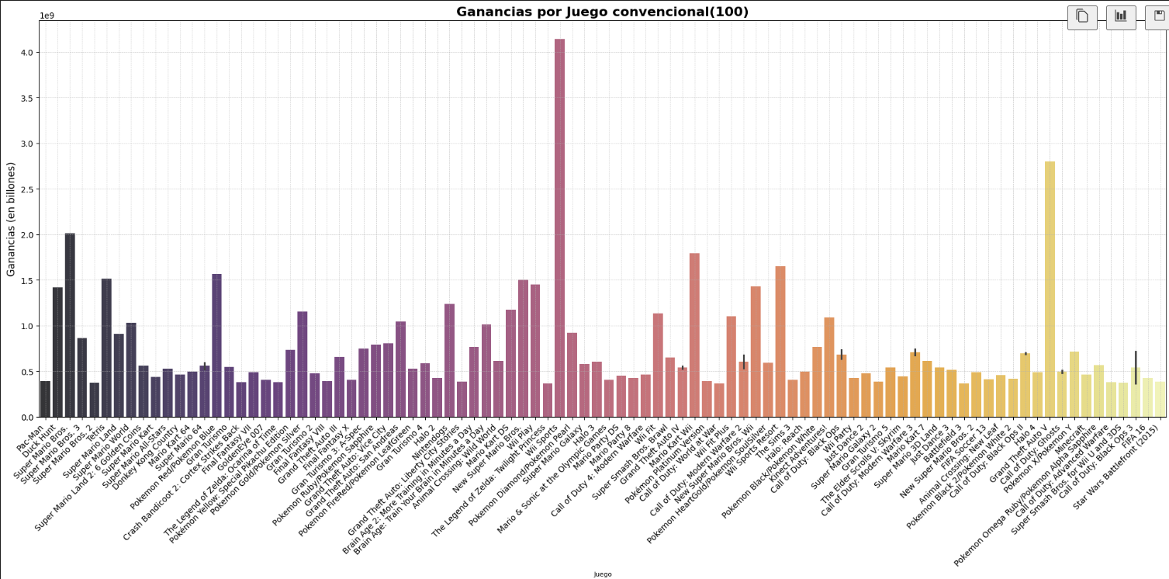
Videojuegos Convencionales
Filtrado de los 100 juegos con mas ganancias ordenado por fecha
Ganancia máxima: Wii Sports
4.137$ Billones
Ganancia media
741.375.000$
Ganancia mínima: The Legend of Zelda: Twilight Princess (Wii)
365.500.000$
Back to Agenda

Slide 7
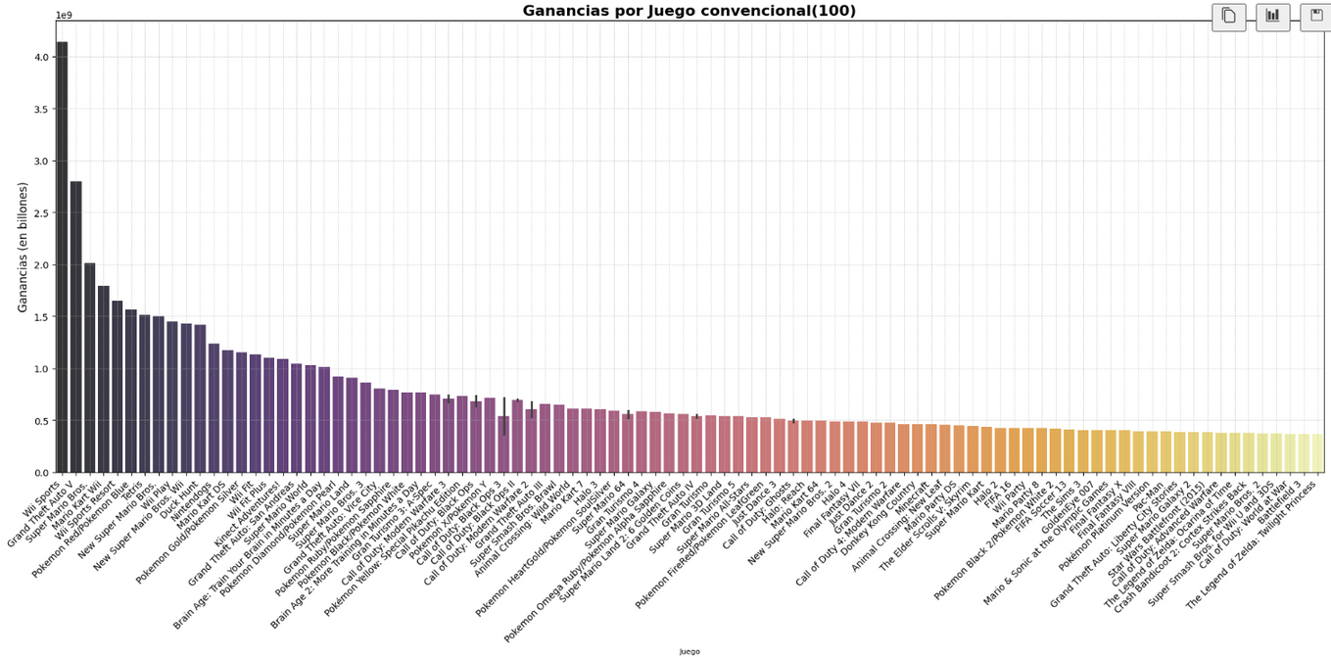
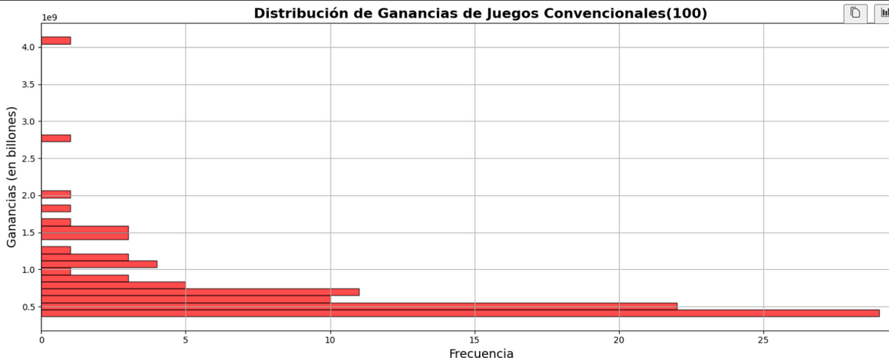
Videojuegos Convencionales
Filtrado de los 100 juegos con mas ganancias ordenados por ganancia
Back to Agenda

Slide 8
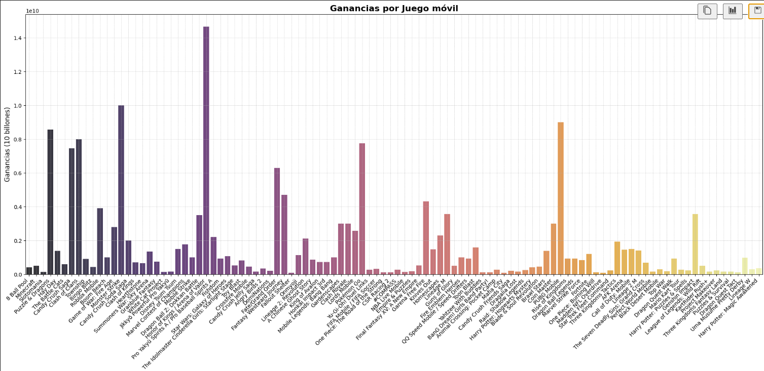
Videojuegos Móviles
Filtrado de los 100 juegos con mas ganancias ordenado por fecha
Ganancia máxima: Honor of Kings
14.66$ Billones
Ganancia media
1.617.105.000$
Ganancia mínima: Mafia City
100.000.000$
Back to Agenda

Slide 9
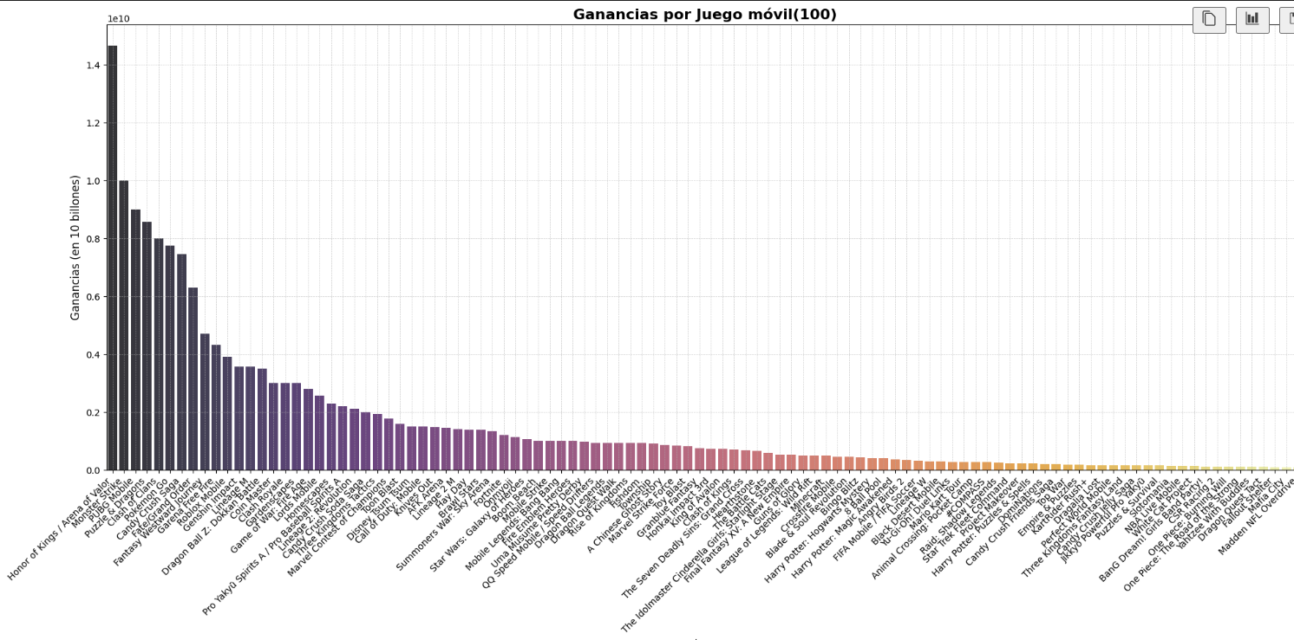
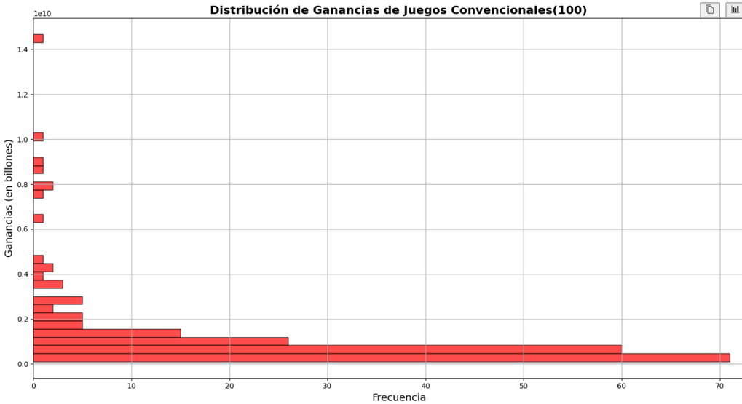
Videojuegos Móviles
Filtrado de los 100 juegos con mas ganancias ordenados por fecha
Back to Agenda

Slide 10
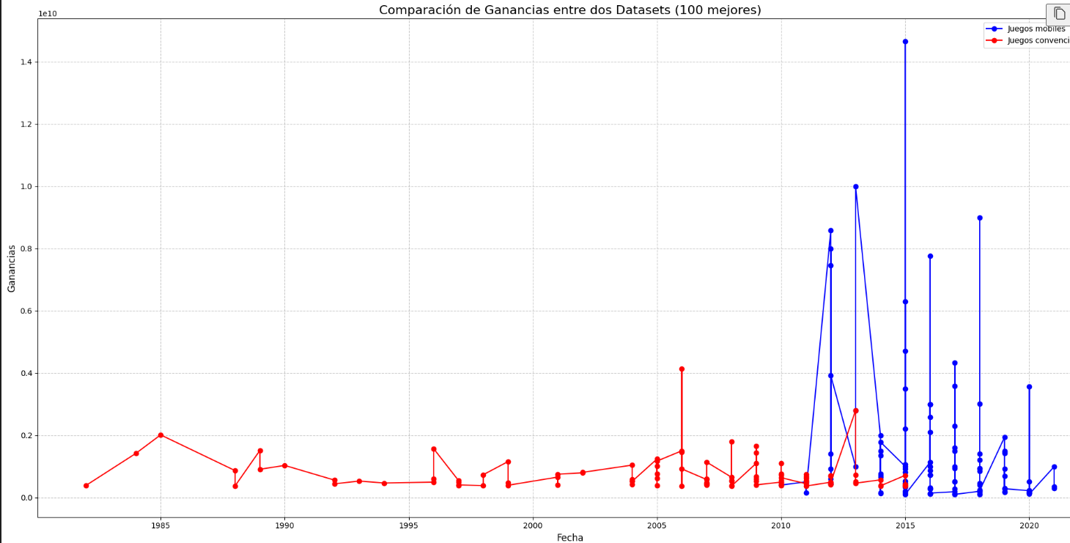
Comparativa
Filtrado de los 100 juegos con mas ganancias ordenados por año comparativa
Back to Agenda

Slide 11
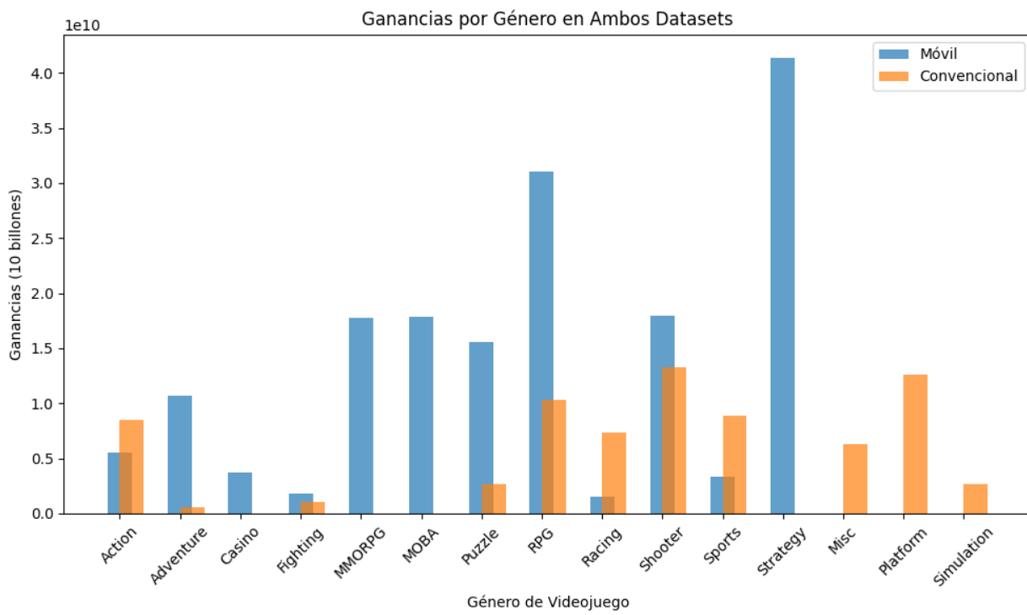
Comparativa
Filtrado de los 100 juegos con mas ganancias ordenados por género comparativa
Back to Agenda

Slide 12

¿Por que?
Los juegos móviles son mas lucrativos y rentables
Accesibilidad
Complejidad
Longevidad
Asia
Tácticas de monetización
Back to Agenda

Slide 13





Ética y moral

Slide 14
Conclusión
De las metas establecidas
Mas rentable
Estrategia / Colección
Ética
Los juegos móviles
Juegos simples con mecánicas de colección
Estrategias lucrativas similares a casinos para todo público
Back to Agenda

Slide 15
Fin

